Slide 1
Муниципальное бюджетное общеобразовательное учреждение
Петрозаводского городского округа «Средняя общеобразовательная школа № 36 с углубленным изучением иностранных языков»
(МОУ «Средняя школа 36»)
Республика Карелия, г. Петрозаводск
Городской Фестиваль учебно-исследовательских работ младших школьников
«Мои первые открытия» («Эврикоша»)
Почему на восходе и закате Солнце красное?
Самкин Даниил
9 лет / 3 «а» класс
МОУ «Средняя школа № 36»,
г. Петрозаводск
Руководитель: Прохорова Юлия Ивановна
учитель начальных классов МОУ «Средняя школа № 36»
2024

Slide 2
Введение
Каждый раз, когда я любовался красотой восхода или заката Солнца, у меня возникал вопрос: «Почему на восходе или закате Солнце имеет красный цвет»? Поэтому я решил изучить эту тему и рассказать о ней в моем выступлении.
Цель: выяснить, почему на восходе и закате Солнце окрашивается в красный цвет.
Задачи:
Узнать, что такое Солнце?
Значение Солнца для всего живого на Земле.
Что влияет на цвет Солнца?
В какое время суток Солнце красное?
Гипотеза: у Солнца есть лучи, которые окрашивают небо в разные цвета; красный цвет можно получить в домашних условиях.
Предмет исследования: Солнце на восходе и закате.
Объект исследования: научно-популярная литература.
Методы исследования: наблюдение, сравнение, эксперимент, сбор информации из книг, сети Интернет, обобщение.
2

Slide 3
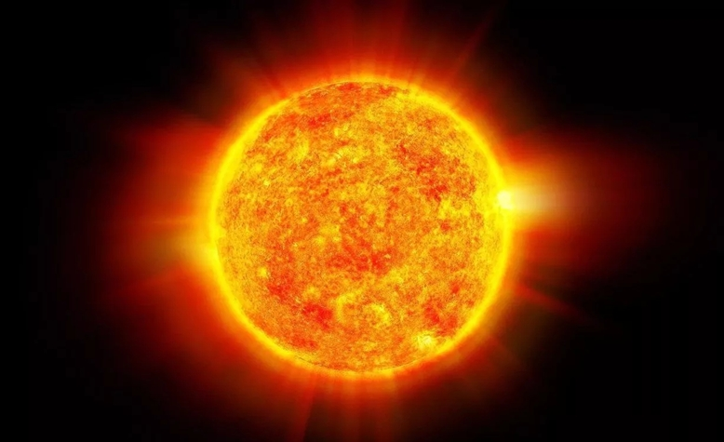
Что такое Солнце?
Солнце - это звезда, громаднейший раскалённый газовый шар. Вокруг Солнца обращаются другие объекты этой системы: планеты и их спутники, астероиды, метеороиды, кометы и космическая пыль, в том числе и наша планета Земля.
3

Slide 4
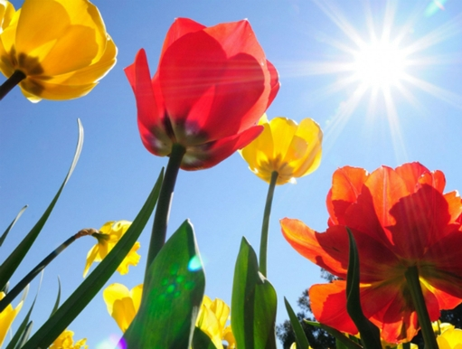
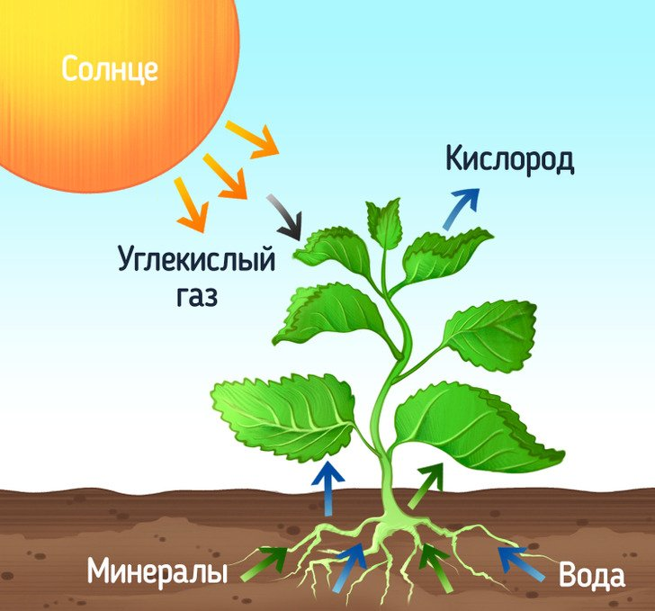
Значение Солнца для всего живого на Земле.
Солнце – главный источник света и тепла. Растениям, животным и человеку нужны солнечный свет и тепло. Без них все живое на планете погибнет. Под действием солнечного света и тепла растения поглощают углекислый газ и выделяют кислород.
4

Slide 5
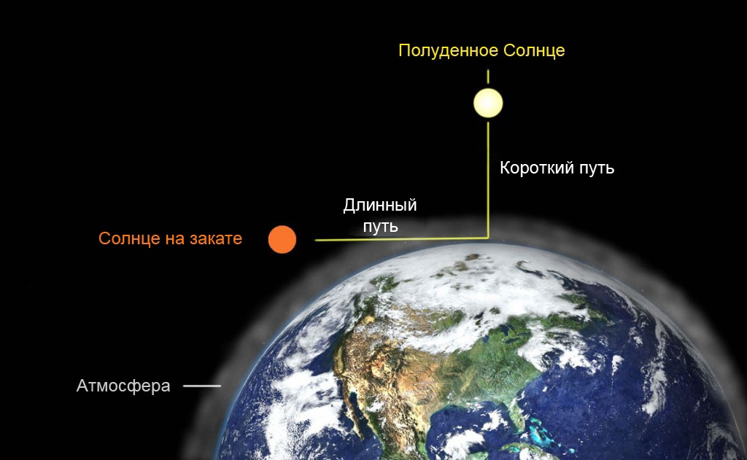
Что влияет на цвет Солнца?
Свет Солнца преодолевает расстояние от Солнца до Земли, а затем проходит сквозь толщу земной атмосферы - газовую оболочку планеты. В ней он сталкивается с беспорядочно летающими молекулами воздуха, пылинками и капельками влаги. При этом часть света будет рассеяна в разные стороны и не дойдет до наших глаз. На восходе и закате свету приходится проходить больший путь через атмосферу, чем в полдень.
5

Slide 6
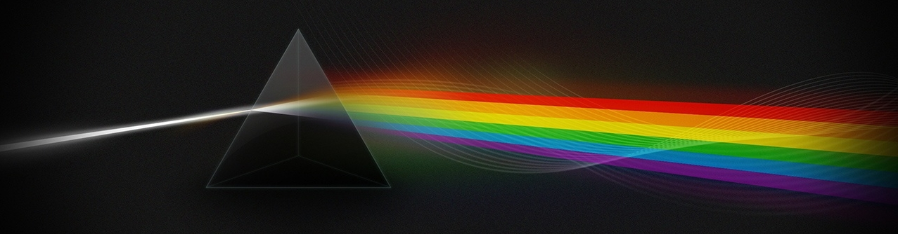
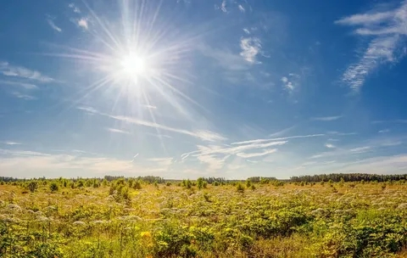
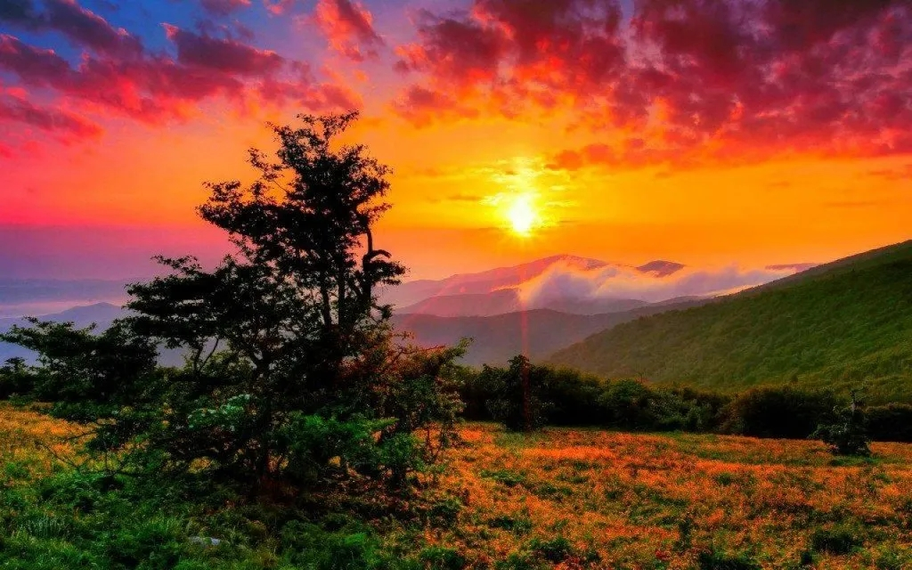
Что влияет на цвет Солнца?
Свет — это электромагнитные волны разной длины. Самая длинная волна красного цвета, а самая короткая фиолетового цвета. Короткие волны быстрее рассеиваются в атмосфере и не доходят до наших глаз. Длинные волны лучше проходят через препятствия, и поэтому они придают красный цвет Солнцу на восходе и закате.
6

Slide 7
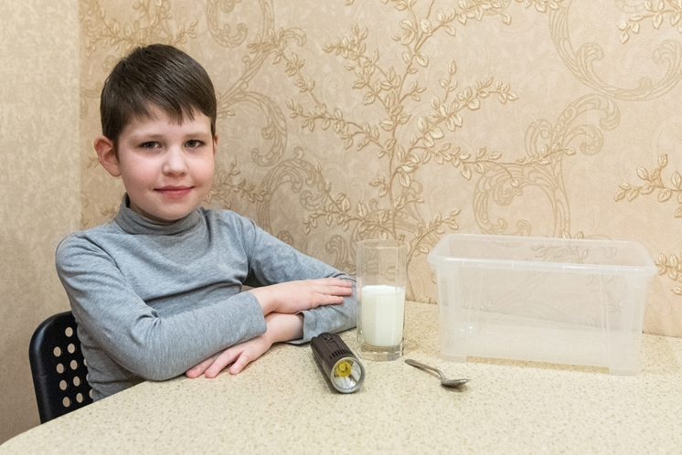
Методика исследования.
Для подтверждения моей гипотезы я провел исследование. Для его выполнения мне потребовались:
Прозрачный контейнер,
Вода,
Фонарик,
Молоко,
Мерная ложка.
7

Slide 8
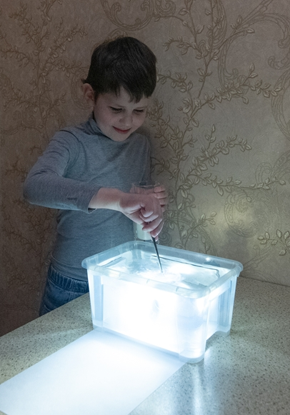
Описание исследования.
В этом эксперименте земную атмосферу представляет вода с молоком. Вместо Солнца я использовал фонарик, как источник света. Путем добавления большего количества молока в воду, я пытался увеличить количество препятствий для света. Тем самым хотел воссоздать модель увеличения толщины земной атмосферы для прохождения света.
8

Slide 9
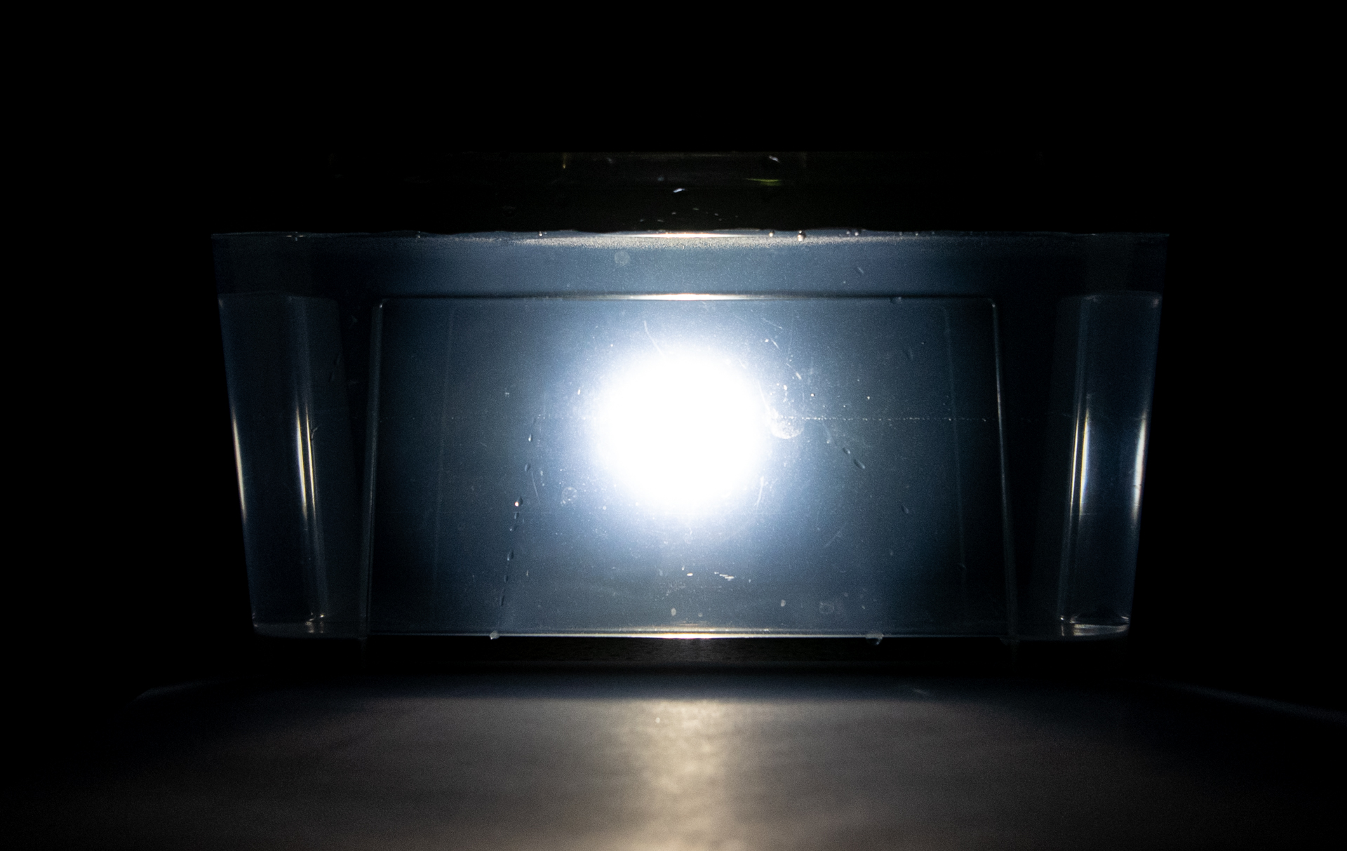
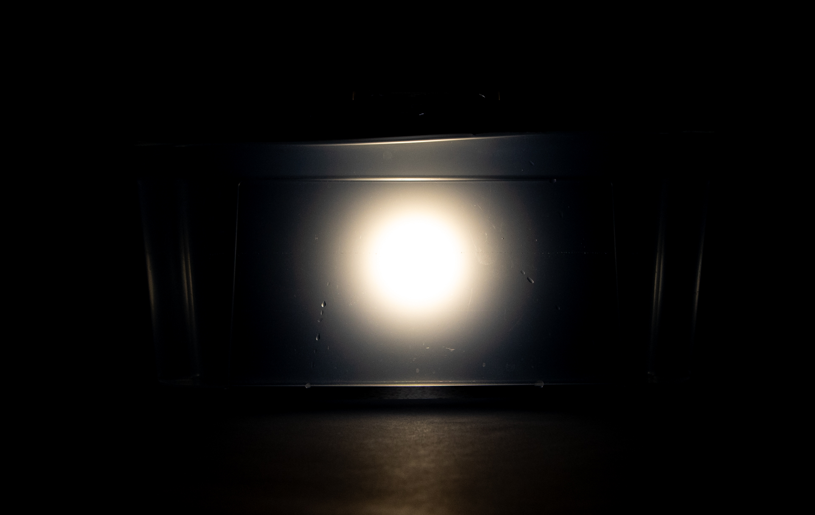
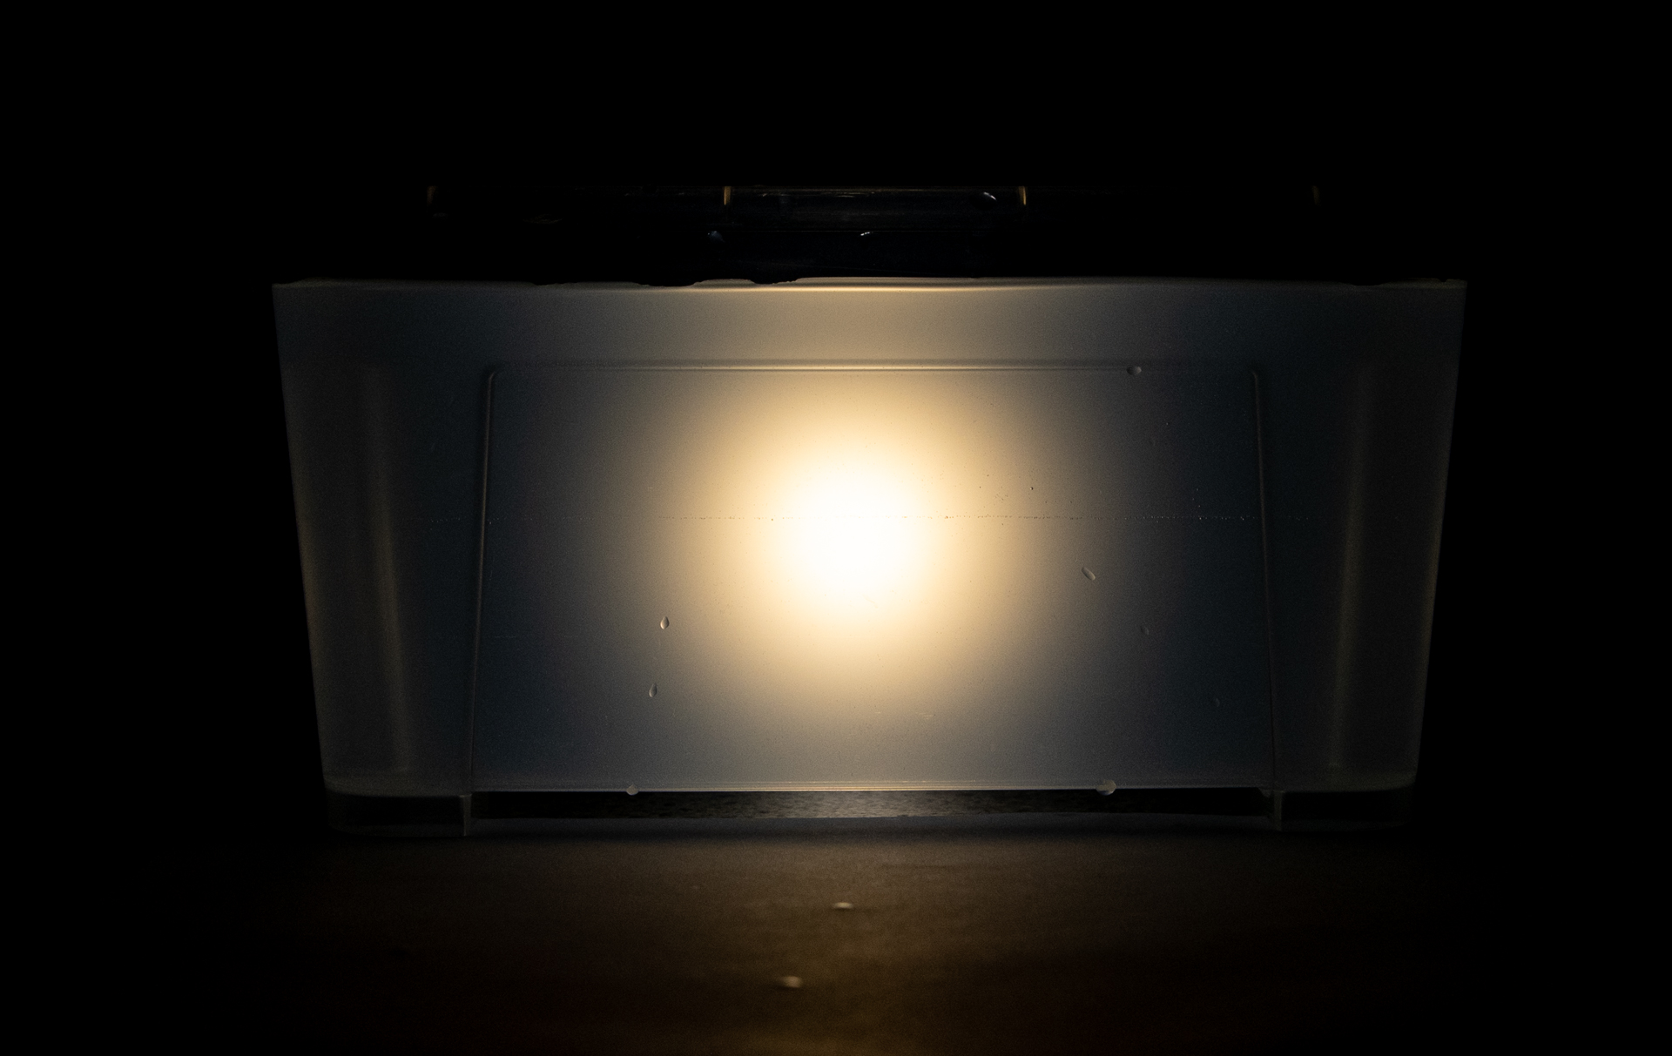
Вывод.
На восходе и закате Солнце кажется нам красным, потому что оно находится низко над горизонтом, и его лучам приходиться проходить через атмосферу более длинный путь. При этом они встречают больше препятствий на своем пути в виде пылинок и капелек влаги. Поэтому до наших глаз доходят только волны оранжевого и красного цвета.
вода без добавления молока
вода с 2 ложками молока
вода с 4 ложками молока
9

Slide 10
Список использованной литературы.
Эллиот, Д. Детская энциклопедия / Д. Эллиот, К. Кинг. – Москва: РОСМЭН, 2021. – 112 с. – Текст : непосредственный.
Романова, М. Солнце. Солнечная система в вопросах и ответах / М. Романова – Москва: РИПОЛ классик, 2018. – 56 с. – Текст : непосредственный.
Денн, Б. Космос : детская энциклопедия / Б. Денн, Э. О’Брайен – Москва: РОСМЭН, 2018. – 48 с. – Текст : непосредственный.
Гордиенко, Н. И. Космос : иллюстрированная энциклопедия / Н. И. Гордиенко – Москва: ЭКСМО, 2009. – 256 с. – Текст : непосредственный.
Владимирова, Е. Почему на восходе и закате солнце красное? / Е. Владимирова – Текст : электронный // Онлайн-журнал «Школьнику» – URL: http://journal-shkolniku.ru/interesnie-faktyi23.html
Бокучава, Д. Почему закат красный? / Д. Бокучава – Текст : электронный // «Моя Планета» – URL: https://moya-planeta.ru/travel/view/pochemu_zakat_krasnyj_46992
10

